Slide 1
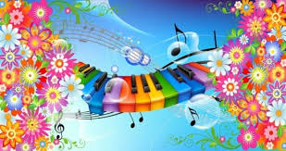
«Какие краски у Весны?»

Slide 2
Любимые краски Весны (зеленый,желтый,голубой)

Slide 3
Что стало со снегом? (снег растаял)

Slide 4
Что произошло с деревьями? (набухли почки)

Slide 5
Первые цветы в лесу весной? (подснежники)

Slide 6
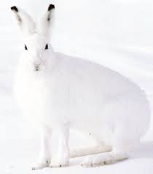
Как звери изменились весной ? (поменяли зимние шубки на летние)

Slide 7
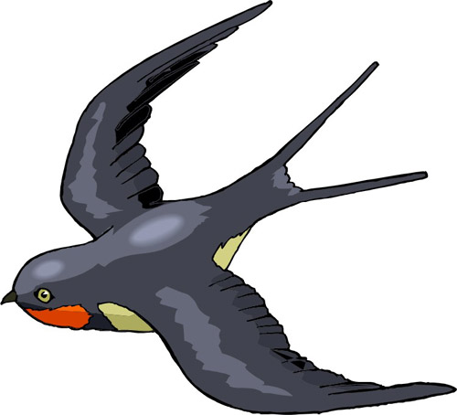
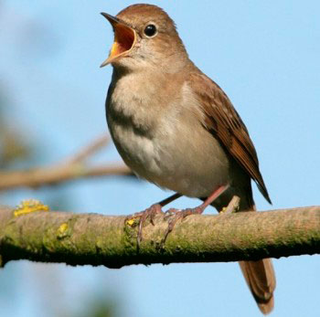
Кто возвратился к нам из теплых стран? птицы :грач,ласточка,соловей)

Slide 8
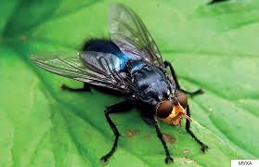
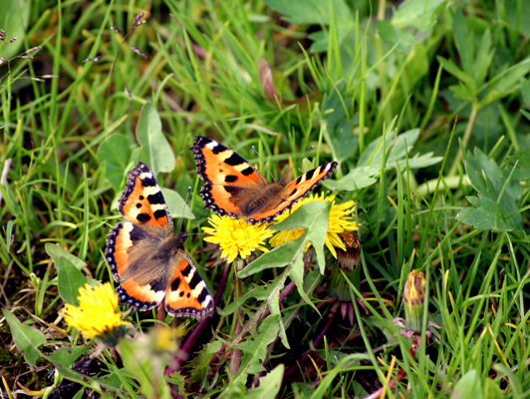
Насекомые проснулись (бабочки,божья коровка,мухи)

Slide 9
Как люди изменились весной? (Что изменилось в одежде – куртка,сапоги резиновые)

Slide 10
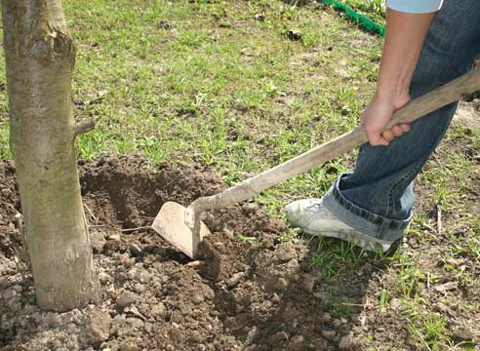
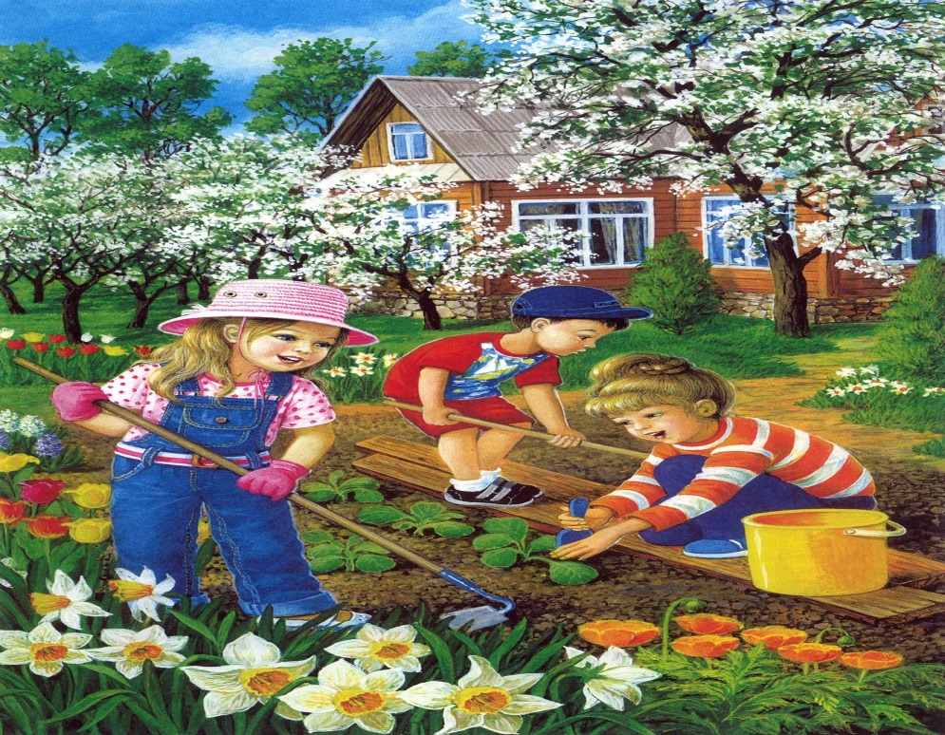
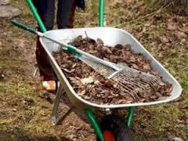
Что люди делают весной на улице? (работают- мусор убирают,деревья окапывают,сажают цветы)

